Slide 1
GIÁO VIÊN: VŨ THỊ MINH NGỌC LỚP: 1A3 MÔN: TOÁN TIẾT 28: LUYỆN TẬP

Slide 3



Trò chơi
Ong tìm hoa
1 + 2
8
5
3
7
1
4
6
2

Slide 4


3 + 1
2 + 2
2 + 1
3 + 2
8
3
4
1
5
6
7
2

Slide 6




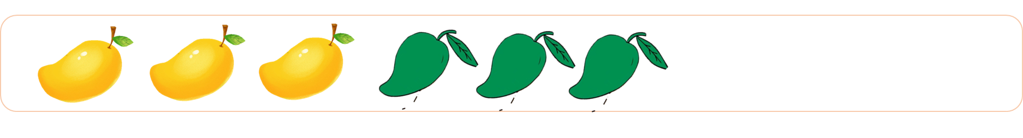

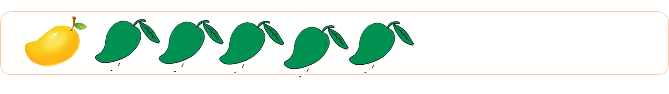
1
Số?
5
+
1
= 6
4 + 2 =
6
3 + 3 =
6
2 + 4 =
6
1 + 5 =
6

Slide 8
2. Tính nhẩm:
1 + 1 =
2
1 + 2 =
3
1 + 5 =
6
2 + 1 =
3
1 + 3 =
4
2 + 3 =
5
3 + 1 =
4
1 + 4 =
5
4 + 2 =
6

Slide 9
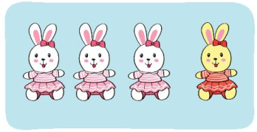






3
Số?
a)
?
3 + =
?
b)
?
2 + =
?
c)
?
?
+ 4 =

Slide 10
a)
1
4
?
3 + =
?

Slide 11
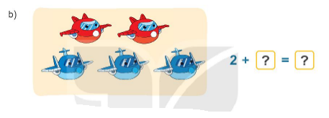
3
5

Slide 12
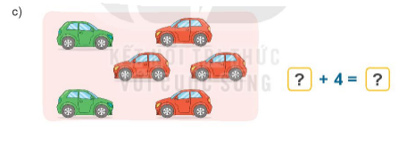
2
6

Slide 14


AI NHANH AI ĐÚNG

Slide 15

1 + = 2
1
Câu 1
Hết giờ
2
13
8
0
1
3
6
7
9
10
11
12
14
15
5
4

Slide 16
3 + = 5
2
Câu 2
Hết giờ
2
13
8
0
1
3
6
7
9
10
11
12
14
15
5
4

Slide 17
3 + = 6
3
Câu 3
Hết giờ
2
13
8
0
1
3
6
7
9
10
11
12
14
15
5
4

Slide 18
2 + = 5
3
Câu 4
Hết giờ
2
13
8
0
1
3
6
7
9
10
11
12
14
15
5
4

